Slide 1

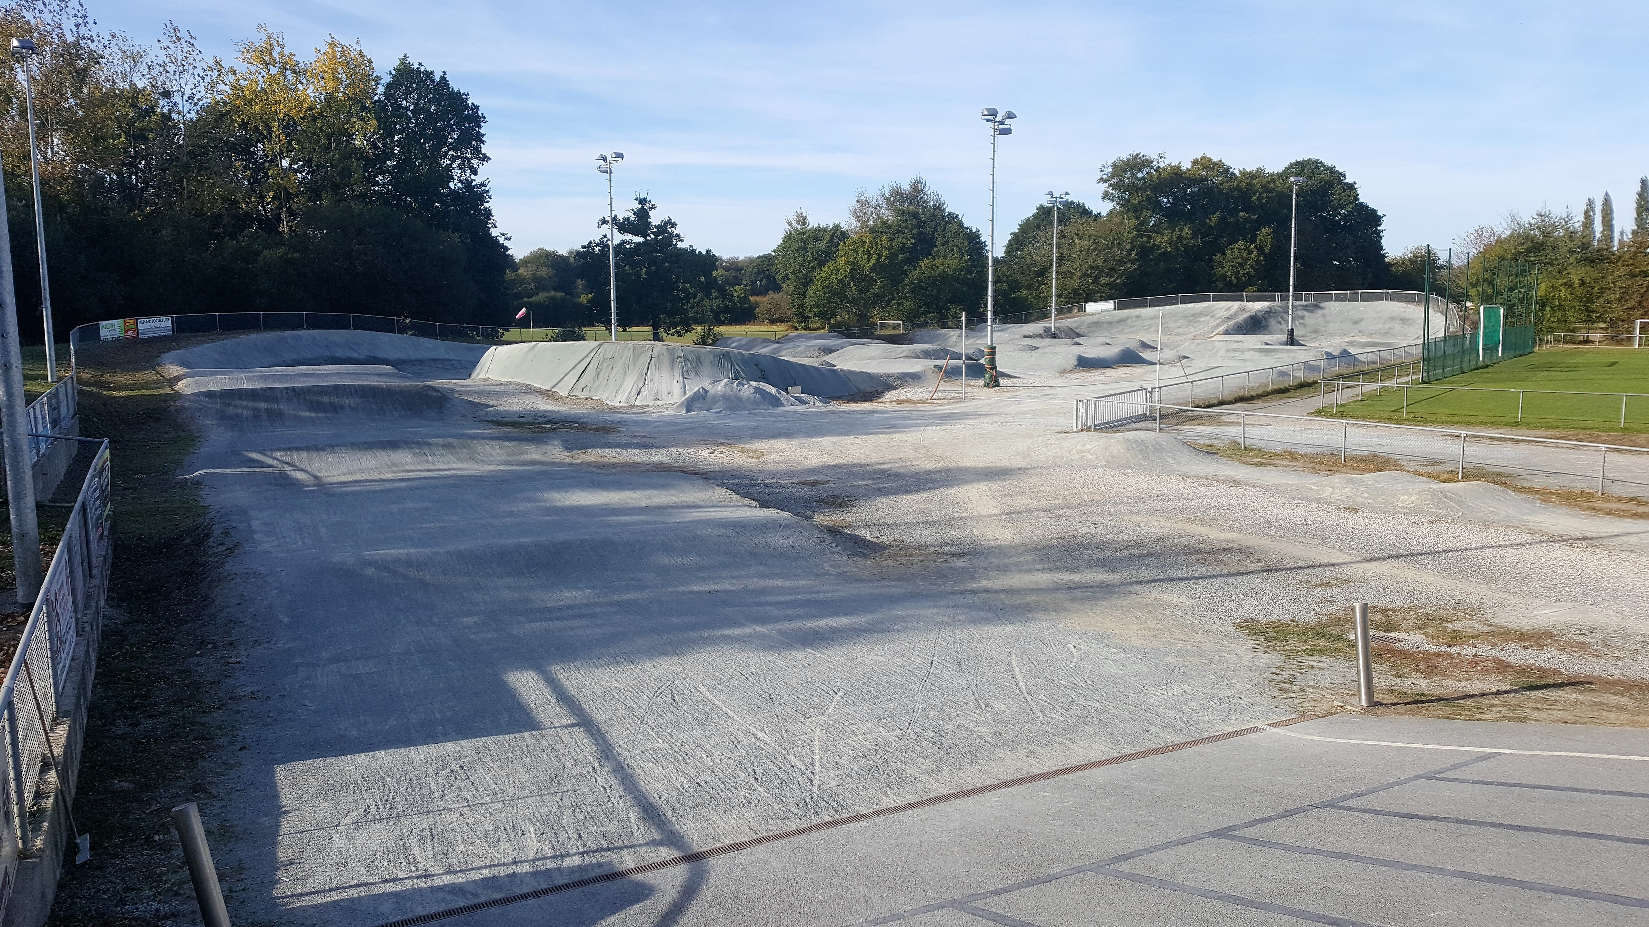
DOSSIER D’INFORMATION
SECTION SPORTIVE 2021 - 2022
Le BMX Quévert, partenaire de « Souffles d’Espoir » soutient le Centre Eugène Marquis de Rennes

Slide 2
Pourquoi faire confiance à la section sportive du BMX Quévert Pays-de-Rance ?
Parce que le Club est reconnu au niveau national, disposant des infrastructures adaptées à des entrainements de qualité avec une butte de départ couverte et une grille sécurisée, un éclairage de piste, un local avec agrès de musculation, des circuits VTT au départ de la piste, un minibus.
Parce que le Club dispose des compétences de Damien GROUAZEL (DE JEPS BMX), ancien pilote élite et entraineur pédagogue, qui transmet son savoir en matières d’entrainements et de compétitions pour faire progresser les pilotes motivés,
Parce que le Club est dynamique et obtient des résultats sportifs : la saison 2020 est à mettre entre parenthèse du fait de la situation sanitaire mais la saison 2019 fût riche en titre : 3 titres individuels de Champions de Bretagne, 3 titres individuels en Coupe de Bretagne, 8 pilotes engagés en Coupes de France, 2 titres individuels de 3ème de France,
2 pilotes ont participé au Challenge Européen (dont une 5ème place),
9 pilotes ont participé au Challenge Mondial (dont une 8ème place),
Club classé 1er club breton, 12ème club formateur de France et 8ème club Français.
Qui peut être candidat à la Section Sportive à la rentrée de septembre 2021 ?
● Un ou une élève de la 6ème à la Terminale avec des résultats et des appréciations scolaires corrects,
● Un ou une élève motivé(e) par l’entraînement, et prêt(e) à accepter la difficulté d’un entrainement quotidien,
● Un ou une élève en mesure de s’intégrer facilement dans un groupe,
● Un ou une élève qui accepte de se remettre en question si nécessaire pour progresser sur le plan scolaire et/ou sur le plan sportif.
Le BMX Quévert, partenaire de « Souffles d’Espoir » soutient le Centre Eugène Marquis de Rennes

Slide 3
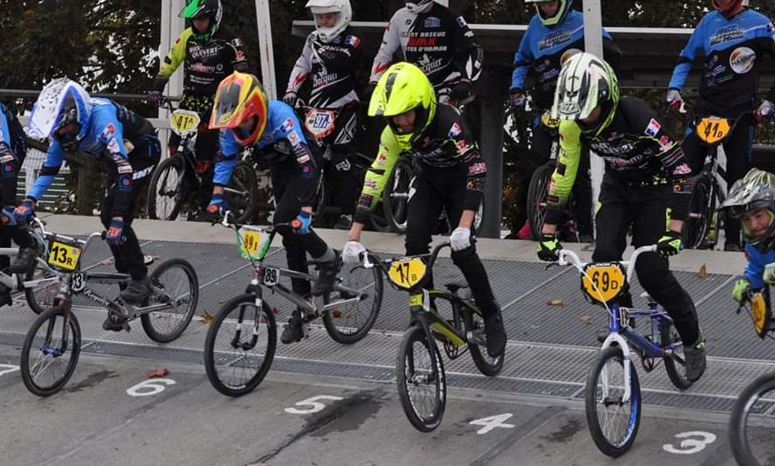
Organisation de la Section Sportive
Qui est notre partenaire au niveau de la scolarité ?
Le Collège / Lycée de l’ensemble scolaire Les Cordeliers à Dinan est partenaire de notre Section Sportive (voir site internet www.cordeliers-ndvictoire.org pour information sur les tarifs scolaires et tarifs d’internat).
Cet établissement propose un cycle complet de la 6ème à la Terminale + BTS.
Un internat est ouvert aux élèves à partir de la classe de 4ème.
Qui encadre ?
L’entraineur du Club, Damien GROUAZEL, est responsable de l’ensemble de la partie sportive. Il est titulaire d’un DEJEPS BMX, ancien pilote Elite 1, actuellement en catégorie nationale 30 ans et plus, 3ème au Challenge Mondial de Rotterdam en 2014, 8ème Challenge Européen en 2018,
Damien Grouazel sera l’interlocuteur privilégié du représentant des professeurs du Collège / Lycée Les Cordeliers.
Des échanges réguliers seront assurés entre le Bureau, l’entraîneur, les pilotes et leurs parents,
Le BMX Quévert, partenaire de « Souffles d’Espoir » soutient le Centre Eugène Marquis de Rennes

Slide 4
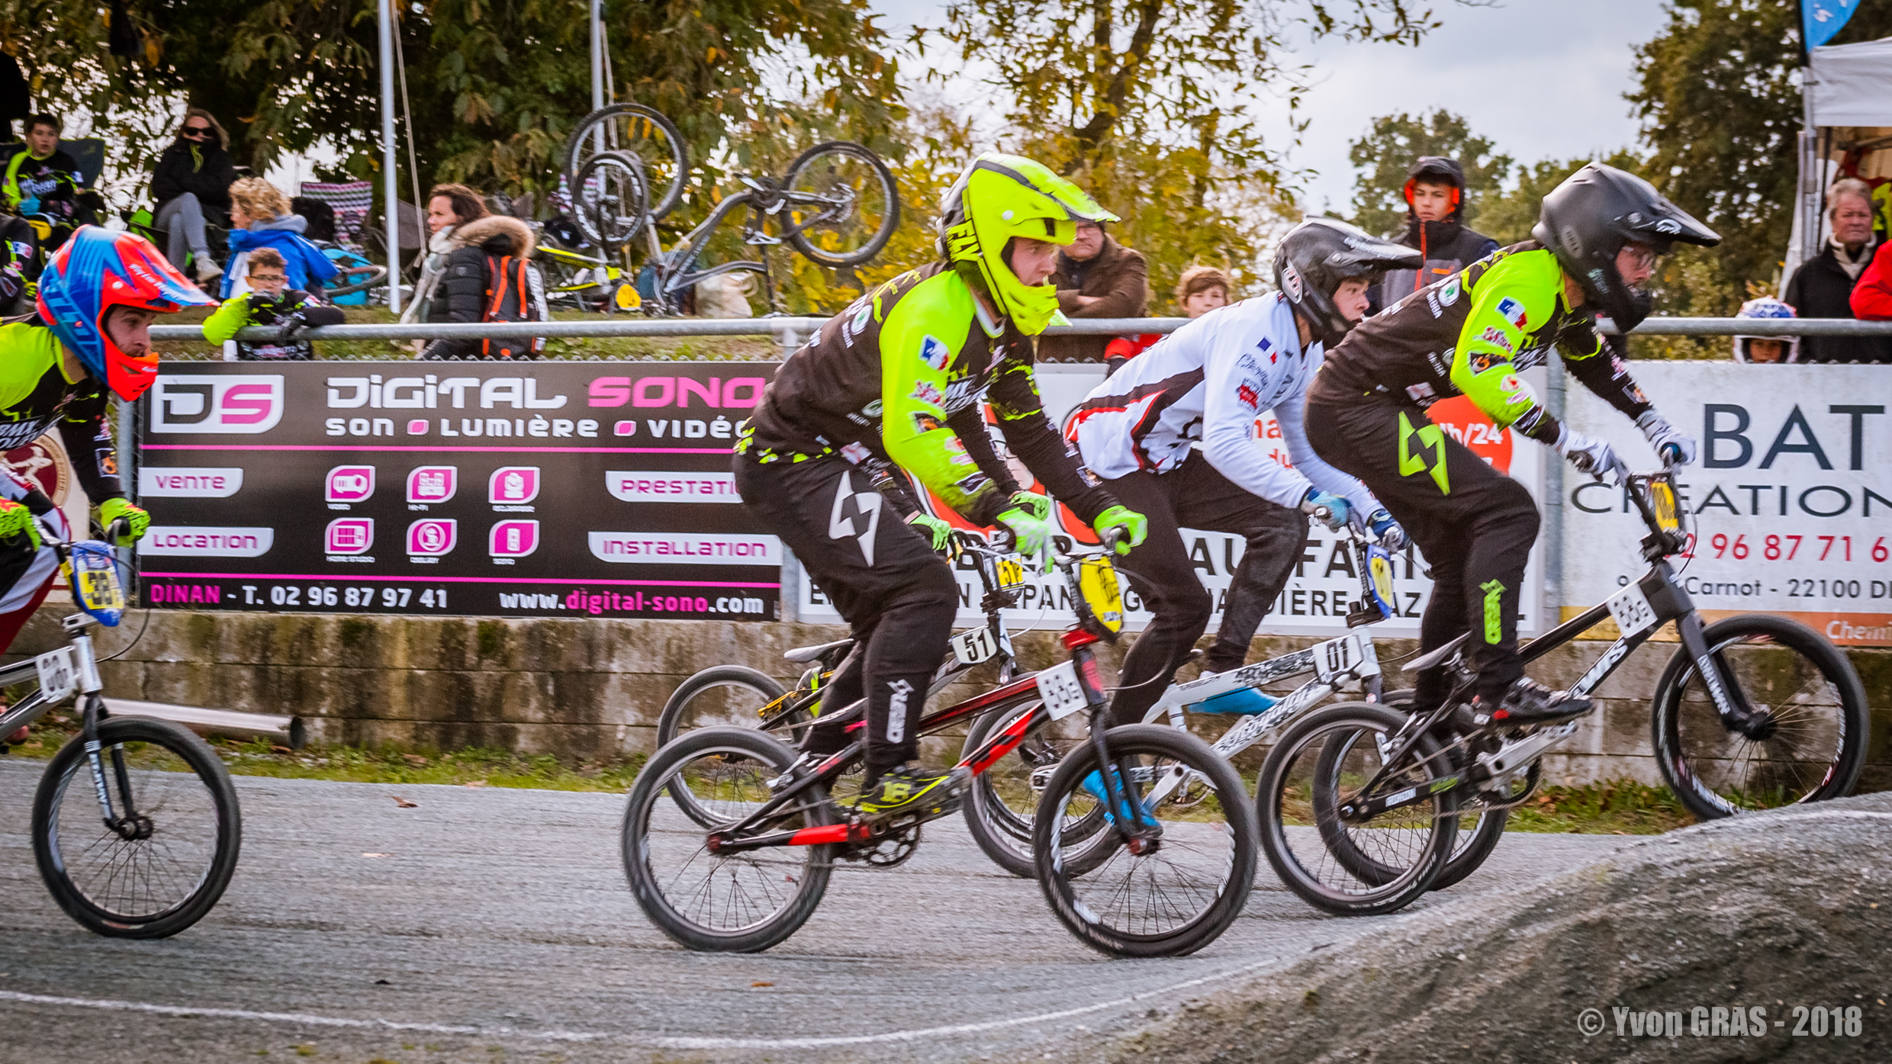
Quelles sont les infrastructures à disposition des pilotes ?
● Une piste de niveau national avec grille sécurisée et éclairage pour les entrainements en soirée,
● 1 minibus 9 places pour assurer les transports A/R des élèves de l’école à la piste,
● Un vestiaire et local vélo sécurisé où les pilotes pourront laisser leurs matériels en début de semaine ou après les entrainements.
Quels sont les PLUS de la Section Sportive du BMX Quévert Pays-de-Rance ?
● Une sensibilisation des pilotes à la diététique et à la santé du sportif via l’intervention d’un professionnel,
● La prise en charge des engagements aux courses (hors courses promotionnelles) pour les pilotes licenciés au BMX Quévert Pays-de-Rance et portant le maillot du club lors des compétitions (voir règlement intérieur du club sur internet),
● Un suivi de la scolarité du pilote.
● Des informations individuelles apportées aux parents dès que nécessaire.
Le BMX Quévert, partenaire de « Souffles d’Espoir » soutient le Centre Eugène Marquis de Rennes

Slide 5
Quels sont les engagements du pilote venant à la Section Sportive du BMX Quévert Pays-de-Rance ?
● Si le pilote le souhaite, il peut se licencier au BMX Quévert Pays-de-Rance pour la saison 2022,
● Avoir une tenue adaptée à l’entrainement (obligatoirement casque de BMX et protections thoraciques, coudières et genouillères) ainsi qu’un BMX adapté et en bon état,
● Avoir une attitude respectueuse envers ses professeurs, entraineurs et autres pilotes ou élèves,
● Prévenir au plus tôt son entraineur et le lycée / collège de tout changement ou de toute absence.
Comment s’organise une semaine type d’entrainement section sportive?
Lundi | Mardi |  | Mercredi | Jeudi |  | Vendredi | Samedi
6ème et 5ème | 6ème et 5ème | 4ème et + | 4ème et + | 6ème et 5ème | 4ème et + | 4ème et + | 6ème et 5ème
11h00 | 18h30 | 16h30 | 18h | 11h00 | 16h30 | 16h30 | Créneaux club
13h00 | 20h00 | 18h30 | 19h30 | 13h00 | 18h30 | 18h30
Séance physique en salle | Roulage piste | Roulage piste | Roulage piste | Roulage piste | Séance physique en salle | Roulage piste | Roulage Piste sauf si compétition le dimanche
Que se passe-t-il si le pilote n’obtient pas des résultats sportifs satisfaisants ?
L’entraîneur en analyse les causes avec le pilote, et cherche des solutions pour améliorer ses résultats. Il le rassure et l’aide à faire le point objectivement pour aborder les entrainements ou compétitions suivantes en confiance.
Les contre-performances font partie du parcours d’un sportif, l’essentiel est de dialoguer pour permettre au pilote de rebondir.
Le BMX Quévert, partenaire de « Souffles d’Espoir » soutient le Centre Eugène Marquis de Rennes

Slide 6
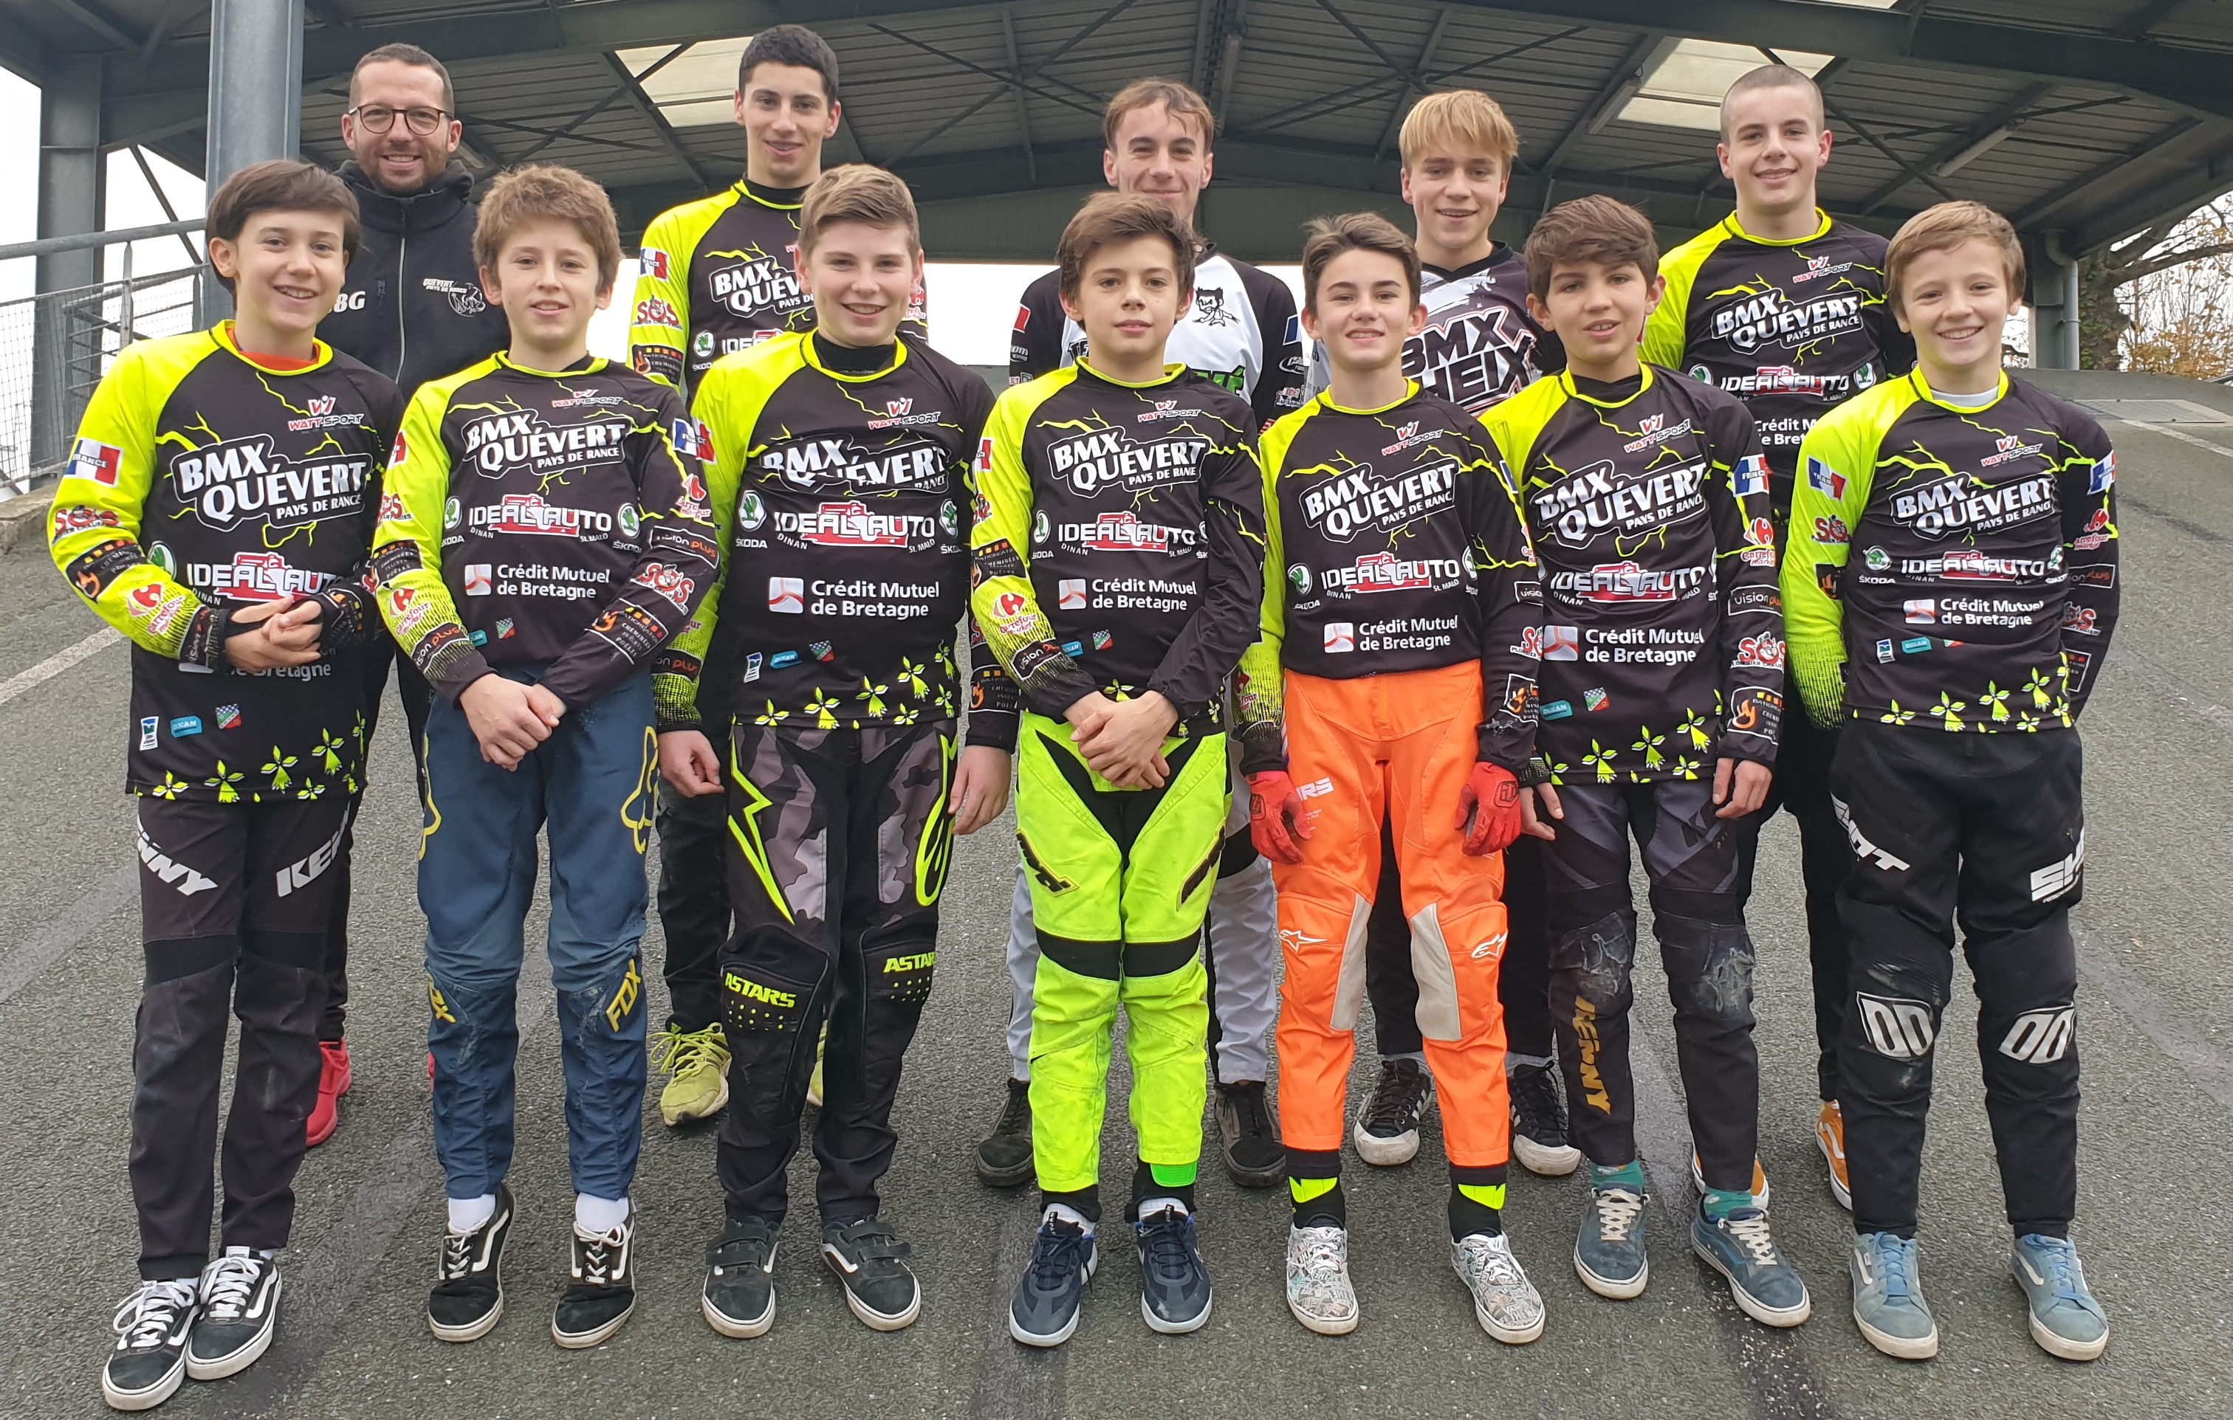
Que se passe-t-il si le pilote n’obtient pas des résultats scolaires ou un comportement satisfaisants ?
Le responsable pédagogique du Collège des Cordeliers et l’entraîneur du BMX Quévert Pays-de-Rance en analyse les causes, en échangent avec le pilote et ses parents si nécessaire. Ils proposent des solutions pour améliorer les résultats scolaires ou l’attitude.
Le pilote peut être dispensé d’entrainements pour améliorer l’apprentissage scolaire.
Les parents sont bien évidemment totalement associés aux décisions prises.
Que se passe-t-il en cas de blessure ou de maladie ?
L’équipe du BMX Quévert Pays-de-Rance assure le relais si besoin en cas de blessure ou maladie.
Elle prend en charge le pilote pour l’accompagner à l’hôpital de Dinan ou chez tout autre professionnel de santé.
Les parents sont prévenus immédiatement.
La Section Sportive du BMX Quévert Pays-de-Rance sera-t-elle parfaite ?
Non, mais nous l’améliorerons en tenant compte à la fois des remarques des pilotes et des parents.
Le BMX Quévert, partenaire de « Souffles d’Espoir » soutient le Centre Eugène Marquis de Rennes

Slide 7
Tarifs de la Section Sportive 2021-2022
60 euros/mois pendant 10 mois d’octobre 2021 à juillet 2022
Si Licence 2022 au club : 170€ benjamin et moins, 185€ minime et plus.
Pièces à fournir dans le dossier de candidature à la Section Sportive du BMX Quévert Pays-de-Rance
- 1 Photo d’identité à coller sur le dossier,
- Photocopie de la licence BMX 2021,
Dossier de candidature complet.
Puis par mail à regis.chahen@sfr.fr
- Photocopie des bulletins scolaires de l’année en cours,
- Copie de l’attestation de carte vitale et carte de mutuelle,
Le dossier de candidature joint est à renvoyer par courrier à l’adresse suivante :
BMX QUEVERT PAYS-DE-RANCE – Mairie – 22100 Quévert
Ou
en main propre au Président de club,
En parallèle, vous devez demander, compléter et retourner le dossier de pré-inscription au Collège/Lycée Les Cordeliers de Dinan.
Ce dossier est à retirer en appelant le Lycée au 02.96.85.89.00.
Date butoir de réception des dossiers de candidature (BMX)
et de pré-inscription (Collège / Lycée les Cordeliers)
fixée au 15 mai 2021.
L’admission définitive sera prononcée par une commission réunissant le Collège les Cordeliers et le BMX Quévert Pays-de-Rance au plus tard le 1er juin 2021.
Le BMX Quévert, partenaire de « Souffles d’Espoir » soutient le Centre Eugène Marquis de Rennes

Slide 8
A titre indicatif, vous trouverez ci-dessous les tarifs appliqués par l’ensemble scolaire Les Cordeliers pour l’année scolaire 2020 - 2021.
Les tarifs 2021 – 2022 ne sont pas encore connus, mais resteront sensiblement les mêmes.
Le BMX Quévert, partenaire de « Souffles d’Espoir » soutient le Centre Eugène Marquis de Rennes

